Slide 1
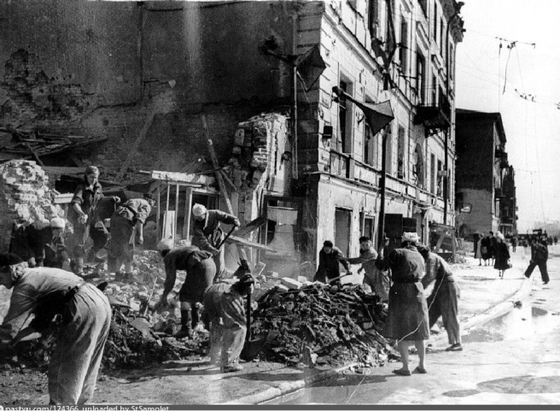
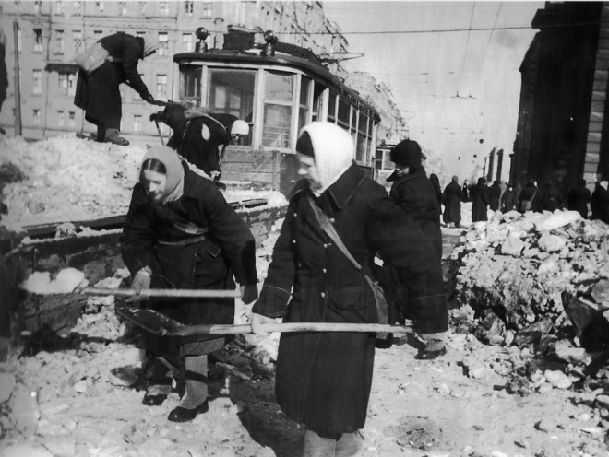
Всероссийская акция памяти «День полного освобождения Ленинграда от блокады»
Посещение блокадницы -Вознесенской Марии Дмитриевны
30 января 2020 г.

Slide 2
